Slide 1

La nostra azienda si occupa di servizi e consulenza IT.
The sensei’s venne fondata con lo scopo di promuovere qualità e innovazione

Slide 2
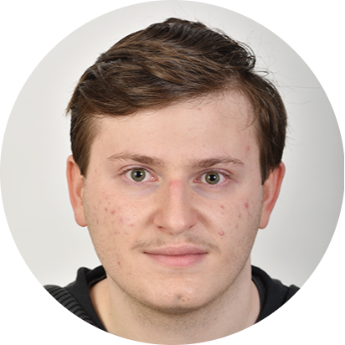

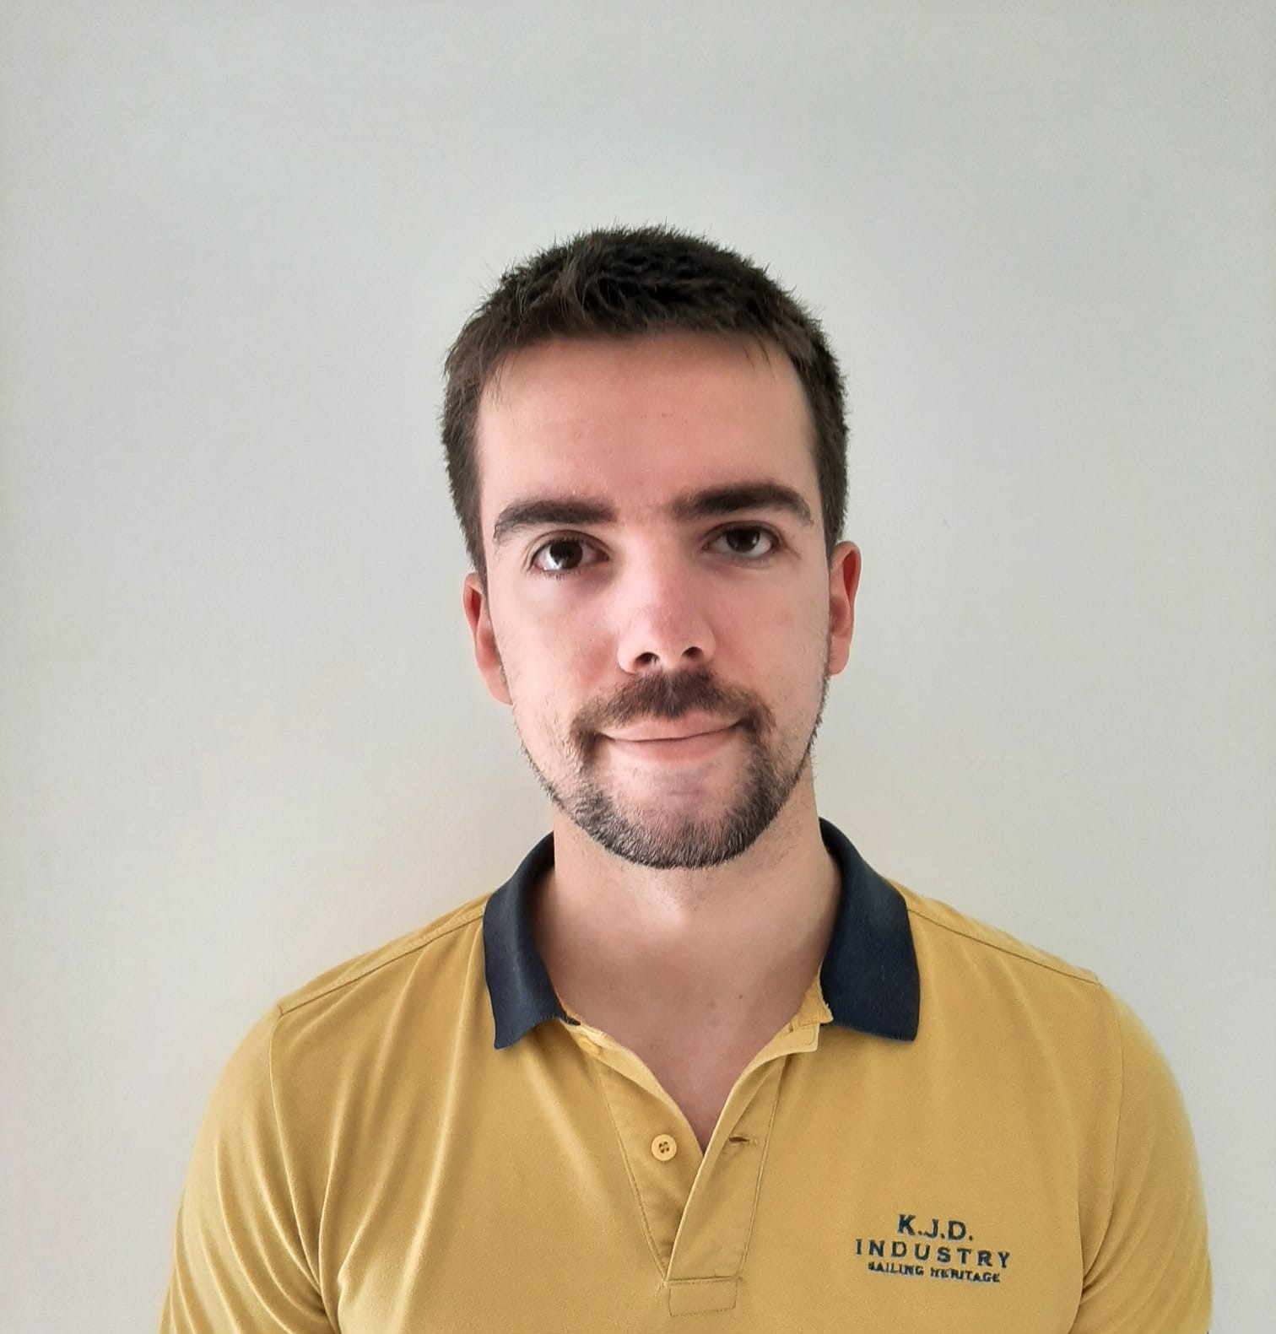
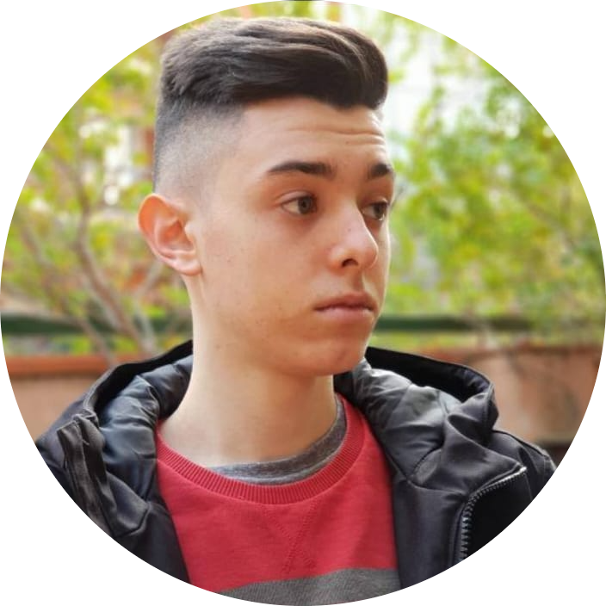
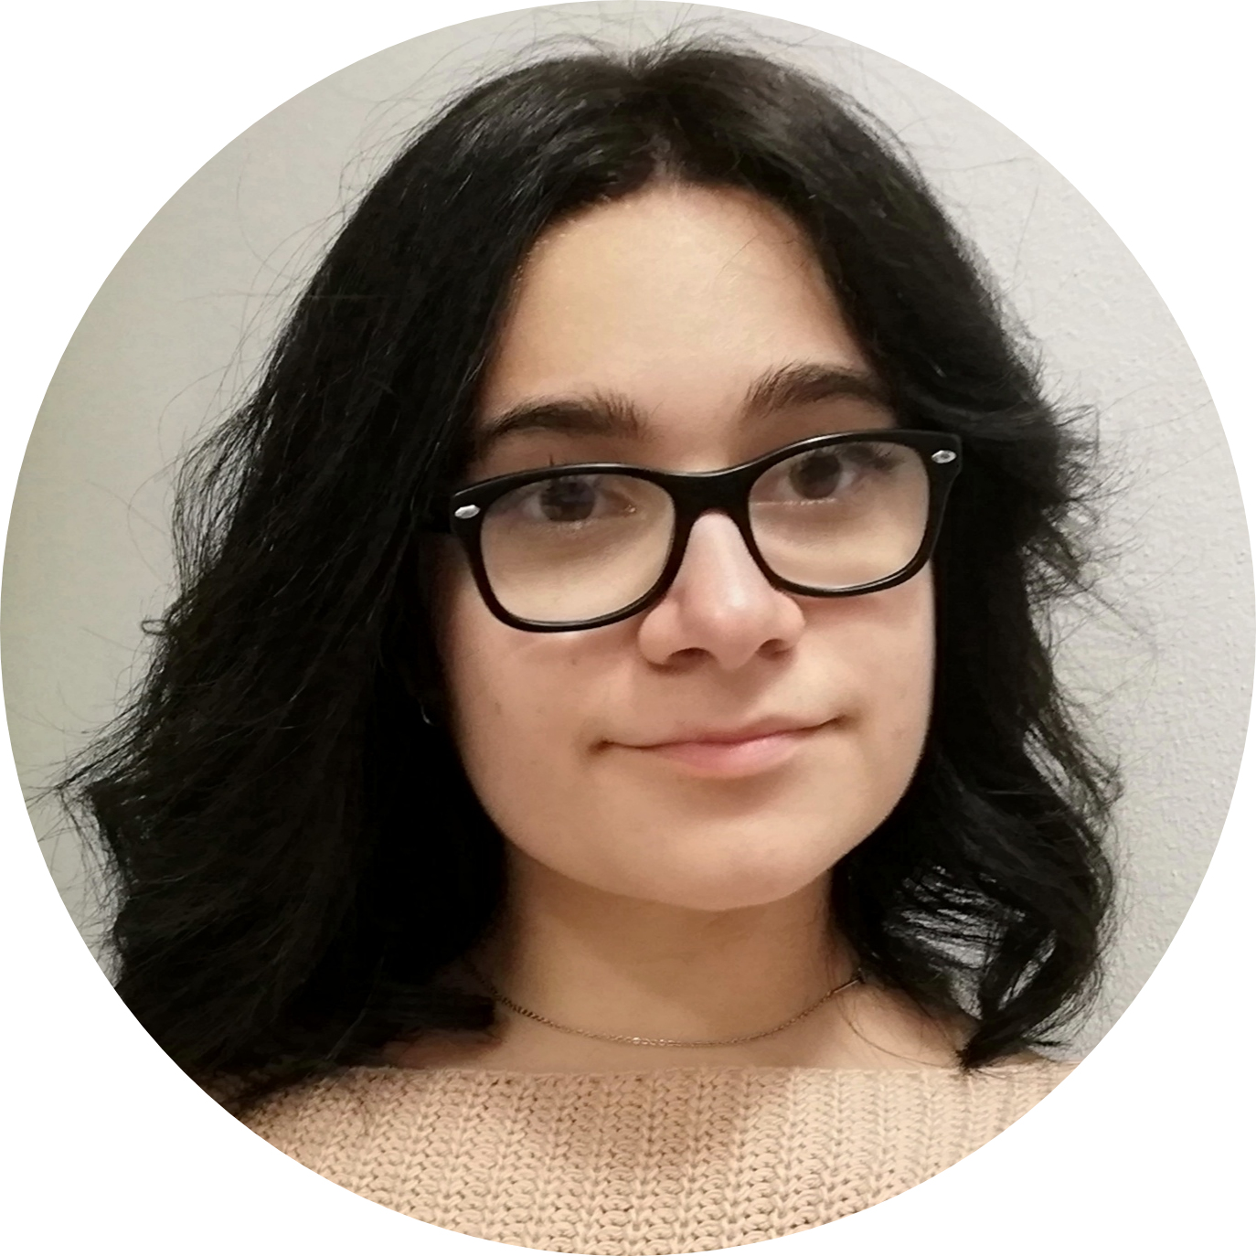
IL NOSTRO TEAM
LUCA LOPETTI
GABRIEL SEMENIUC
Database Admin
Backend Architect
Project Leader
ARMIR TRUPJA
MANUEL HOZU
B. ANTONELLA ALBERTI
Frontend DEV
Backend DEV
Backend DEV

Slide 3

RICHIESTA
Sviluppare una piattaforma aziendale che permetta di organizzare eventi in casa propria e permettere a conoscenti o ad estranei di parteciparvi

Slide 4
FUNZIONALITA’
CREA
PARTECIPA
Organizza eventi e invita gli amici
Scegli il tuo evento nella sezione dei più ricercati e partecipa con un semplice click!
FILTRA
GESTISCI
Filtra un evento in base alla tipologia,
Luogo e numero di partecipanti
Area riservata dipendente per la gestione dei dati personali e degli eventi

Slide 5
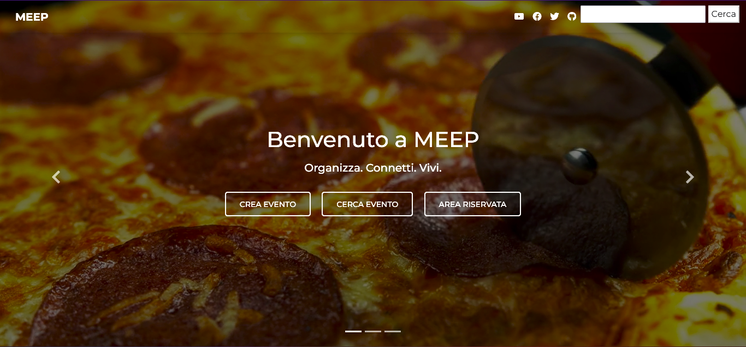
LA NOSTRA SOLUZIONE

Slide 6
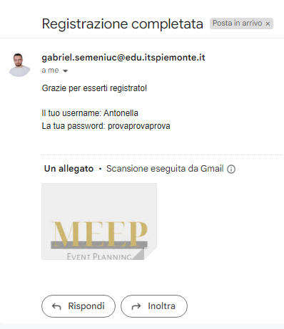
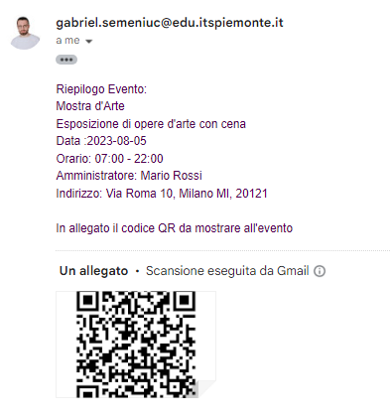
EMAIL DI CONFERMA
REGISTRAZIONE
PARTECIPAZIONE

Slide 7
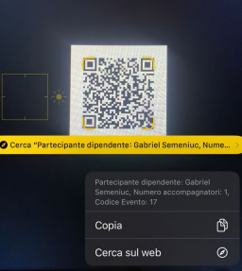
QRCODE PARTECIPAZIONE
I Qrcode verranno generati alla conferma di partecipazione agli eventi
Ogni partecipante (Dipendente ed accompagnatori) avrà il suo qrcode personale che gli verrà inviato per email
Partecipante dipendente: Gabriel Semeniuc
Numero accompagnatori: 1
Codice Evento: 17

Slide 8
TEMPI

Slide 9
COSTO FINALE
TASK | ORE | DETTAGLI | COSTI
DATABASE | 88 | Gestione dei dati | 1500€
BACKEND | 250 | Funzionalitò applicazione | 3600€
FRONTEND | 190 | Interfaccia Grafica | 2900€
TOTALE |  |  | 8000€

Slide 10
GRAZIE!

